Slide 1

Segmentation & conduite autonome
Morgan Gautherot

Slide 2

Computer vision
La computer vision ou vision par ordinateur est un branche de l’intelligence artificielle dont le principale but est de permettre à une machine d’analyser, traiter et comprendre une ou plusieurs images prises par un système d’acquisition.

Slide 3
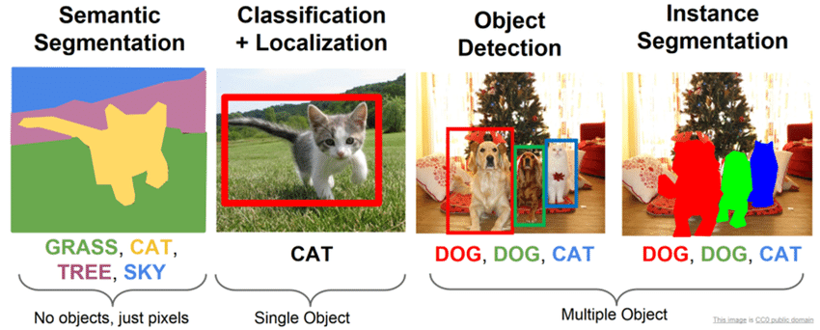
Problèmes de computer vision
Comparison of semantic segmentation, classification and localization, object detection and instance segmentation (Li, Johnson and Yeung, 2017)

Slide 4
Segmentation
La segmentation d’image est un opération de traitement d’images qui a pour but de rassembler des pixels entre eux suivant des critères pré-définis. Les pixels ainsi regroupés en régions, constituent une partition de l’image.

Slide 5
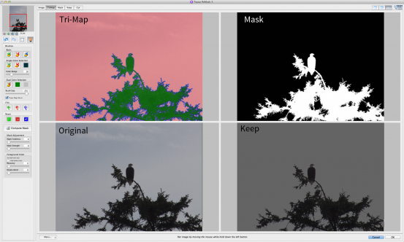
Montage photo

Slide 6
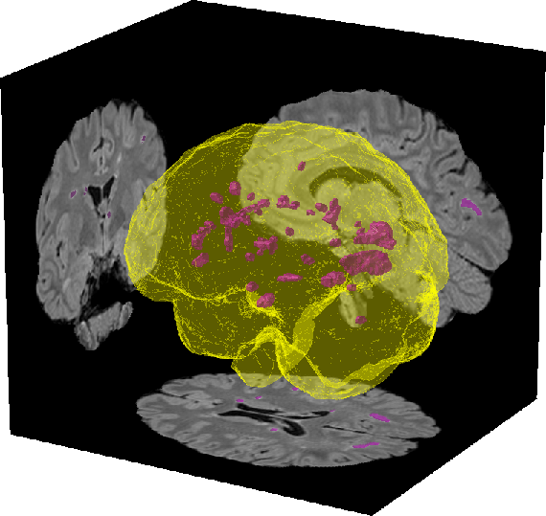
Estimation de la charge lésionnelle
White Matter MS-Lesion Segmentation Using a Geometric Brain Model, IEEE Transactions on Medical Imaging (Strumia and al., 2016)

Slide 7
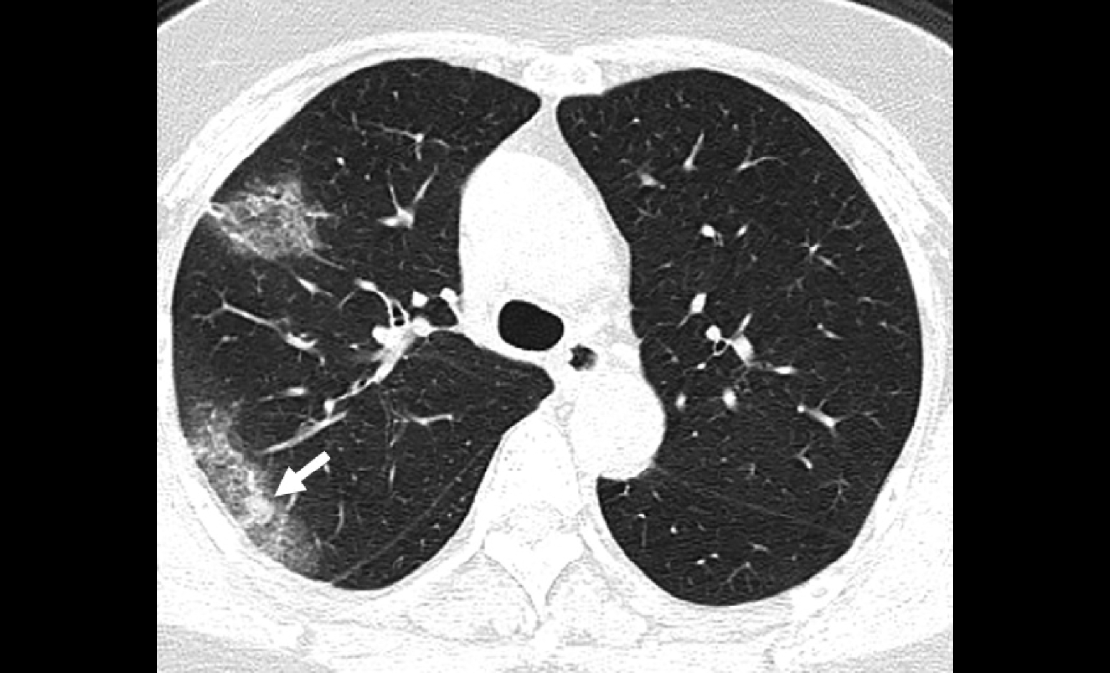
Détecter le coronavirus
Chest Imaging Appearance of COVID-19 Infection, RSNA (Kong and al., 2020)

Slide 8
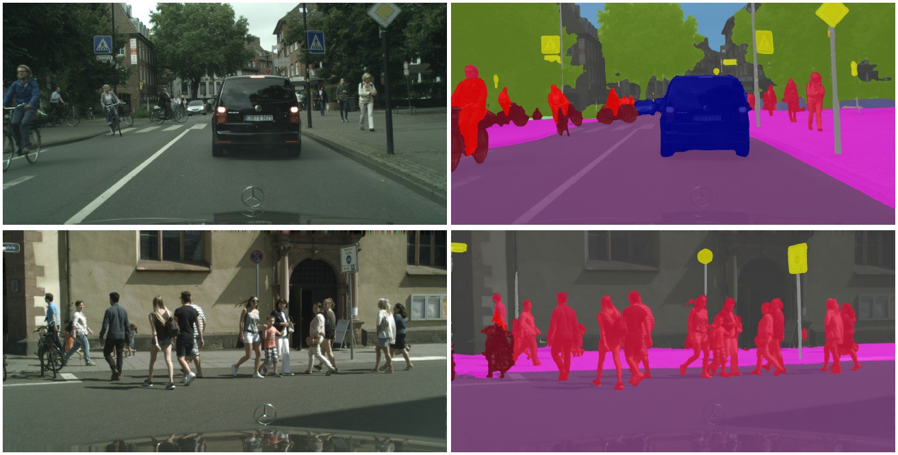
Voitures autonome

Slide 9
Les 4 étapes d’une conduite autonome
Perception
Localisation
Planification des trajectoires
Contrôle

Slide 10
Computer vision
Sans machine learning
Machine learning classique
Deep learning

Slide 11
Deep learning
Le deep learning ou apprentissage profond est un des nombreux algorithmes d’apprentissage du machine learning. Il caractérise un réseau de neurones artificiels, dont l’architecture et le fonctionnement sont inspirés de ceux du cerveau.

Slide 12
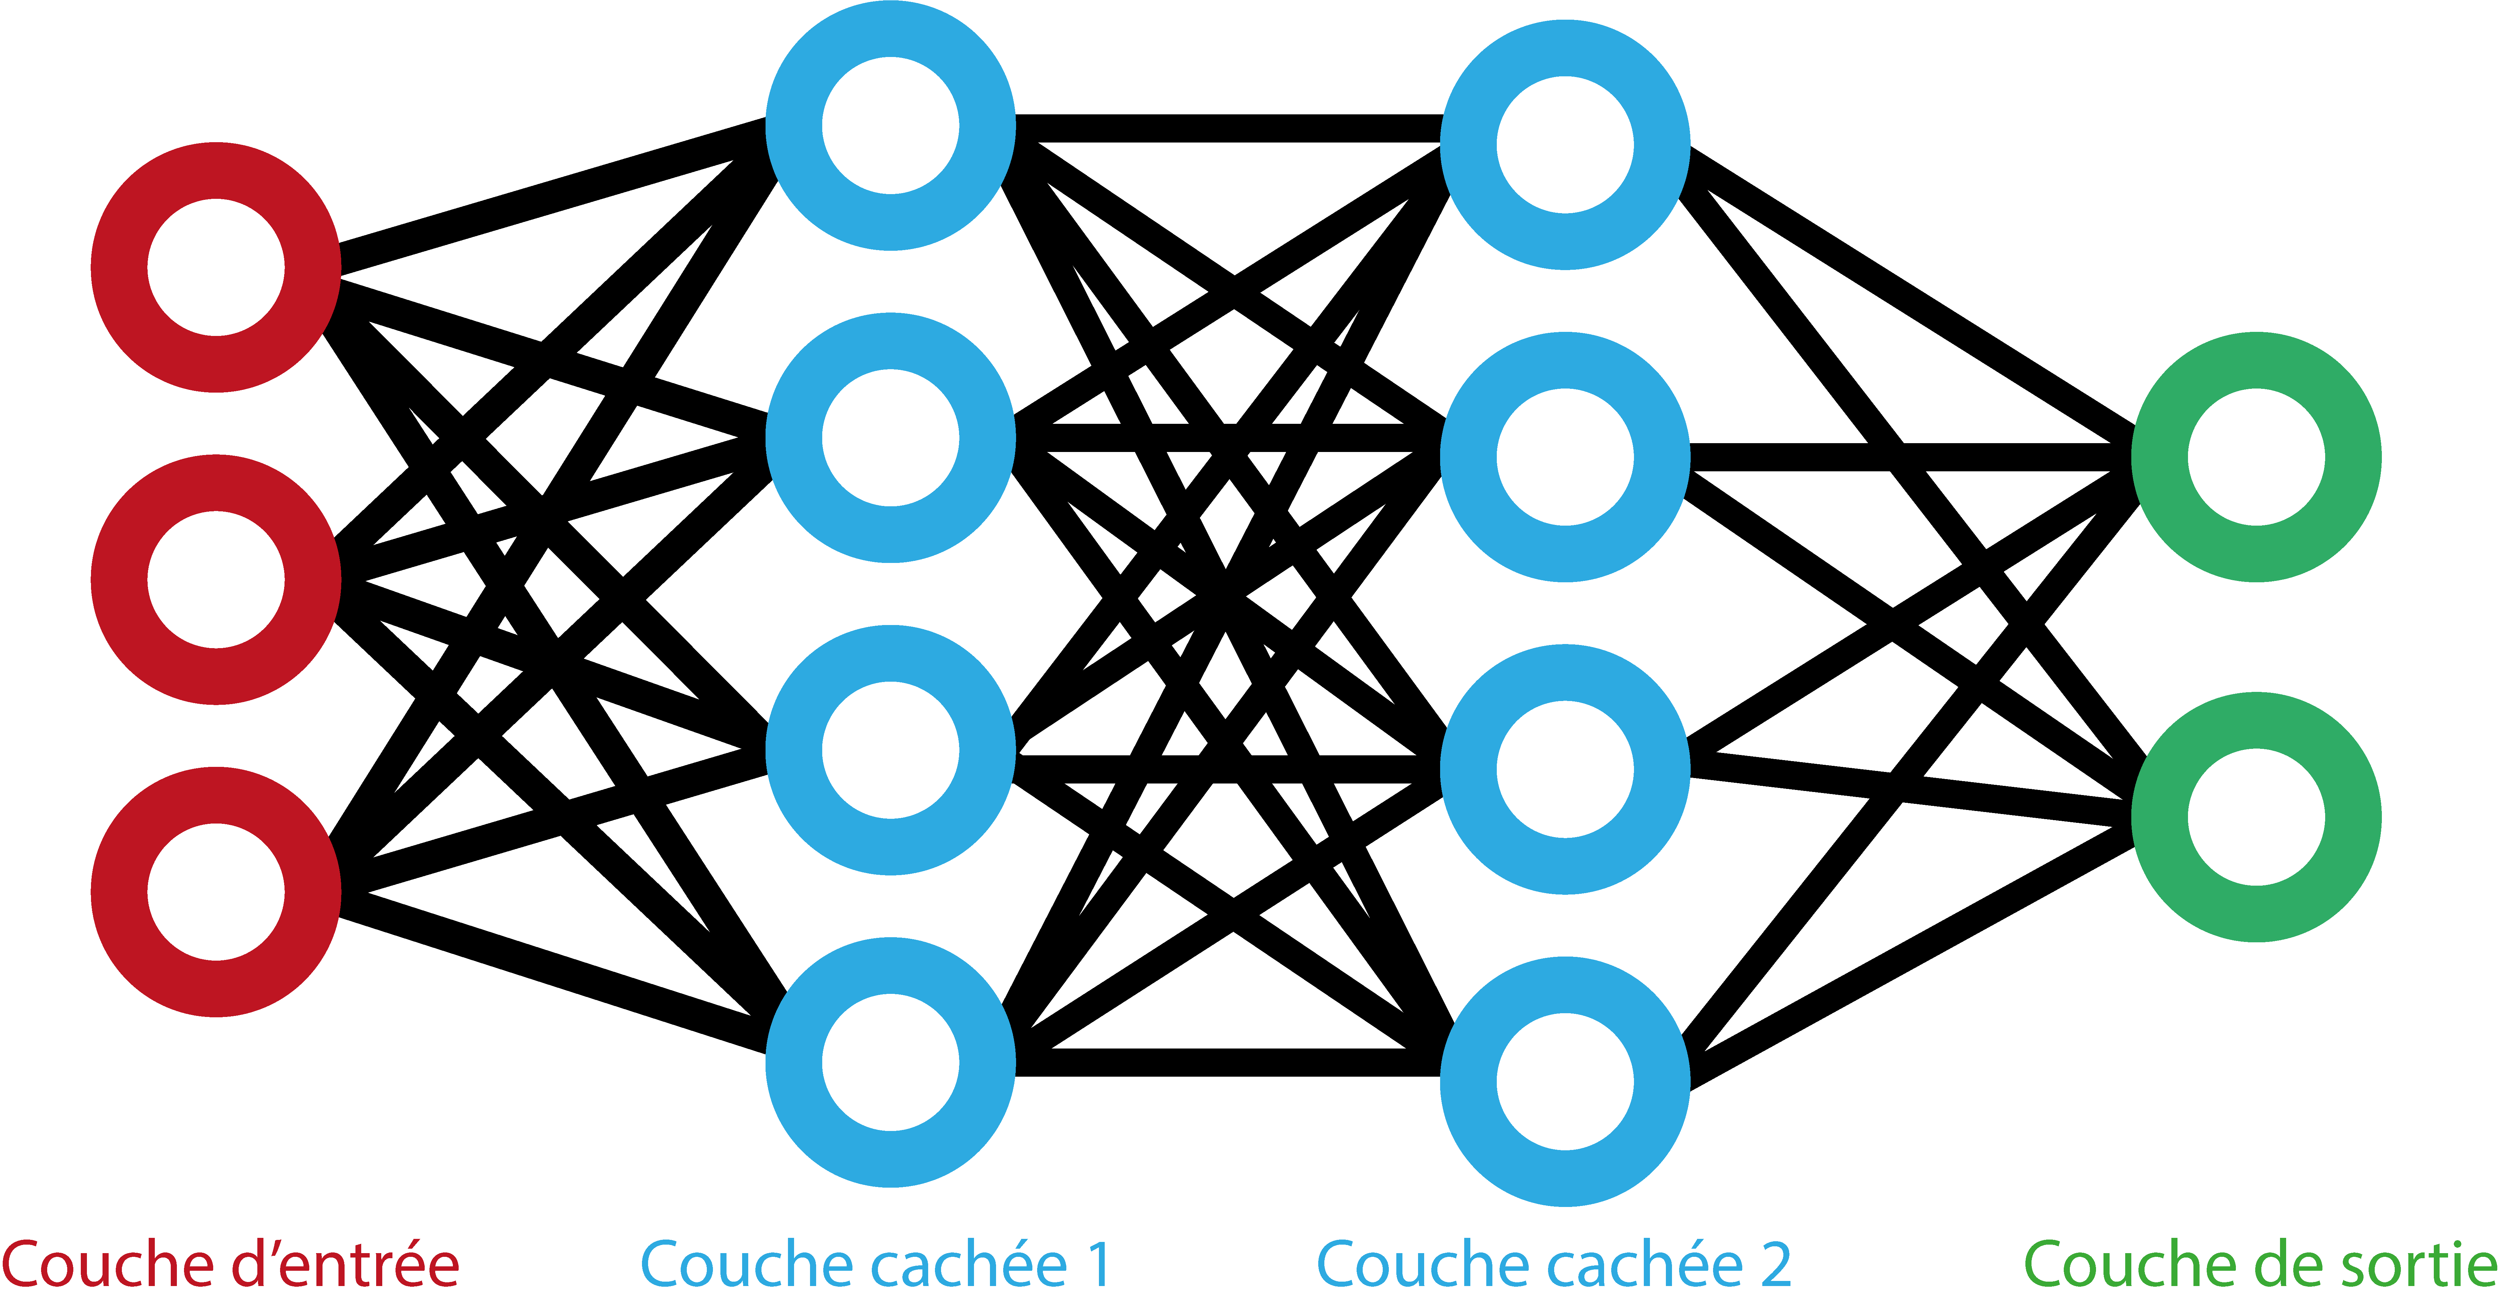
Deep learning schéma

Slide 13
Le Convolutional Neural Network (CNN)
Le Convolutional Neural Network, CNN ou réseau neuronal convolutif est un type particulier d’algorithme de deep learning inspiré par le cortex visuel des animaux. Cet architecture particulier permet au CNN d’extraire des caractéristiques précises de l’images afin d’effectuer une prédiction.

Slide 14
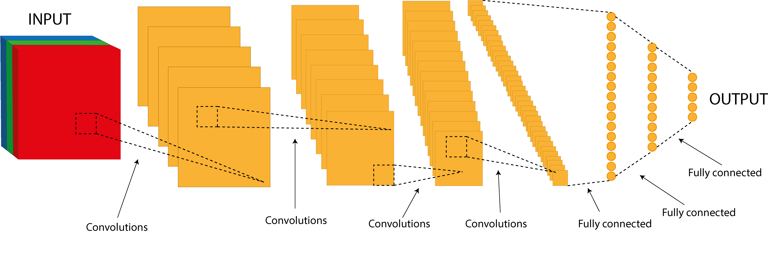
CNN schéma
Extraction des caractéristiques
Prédiction

Slide 15
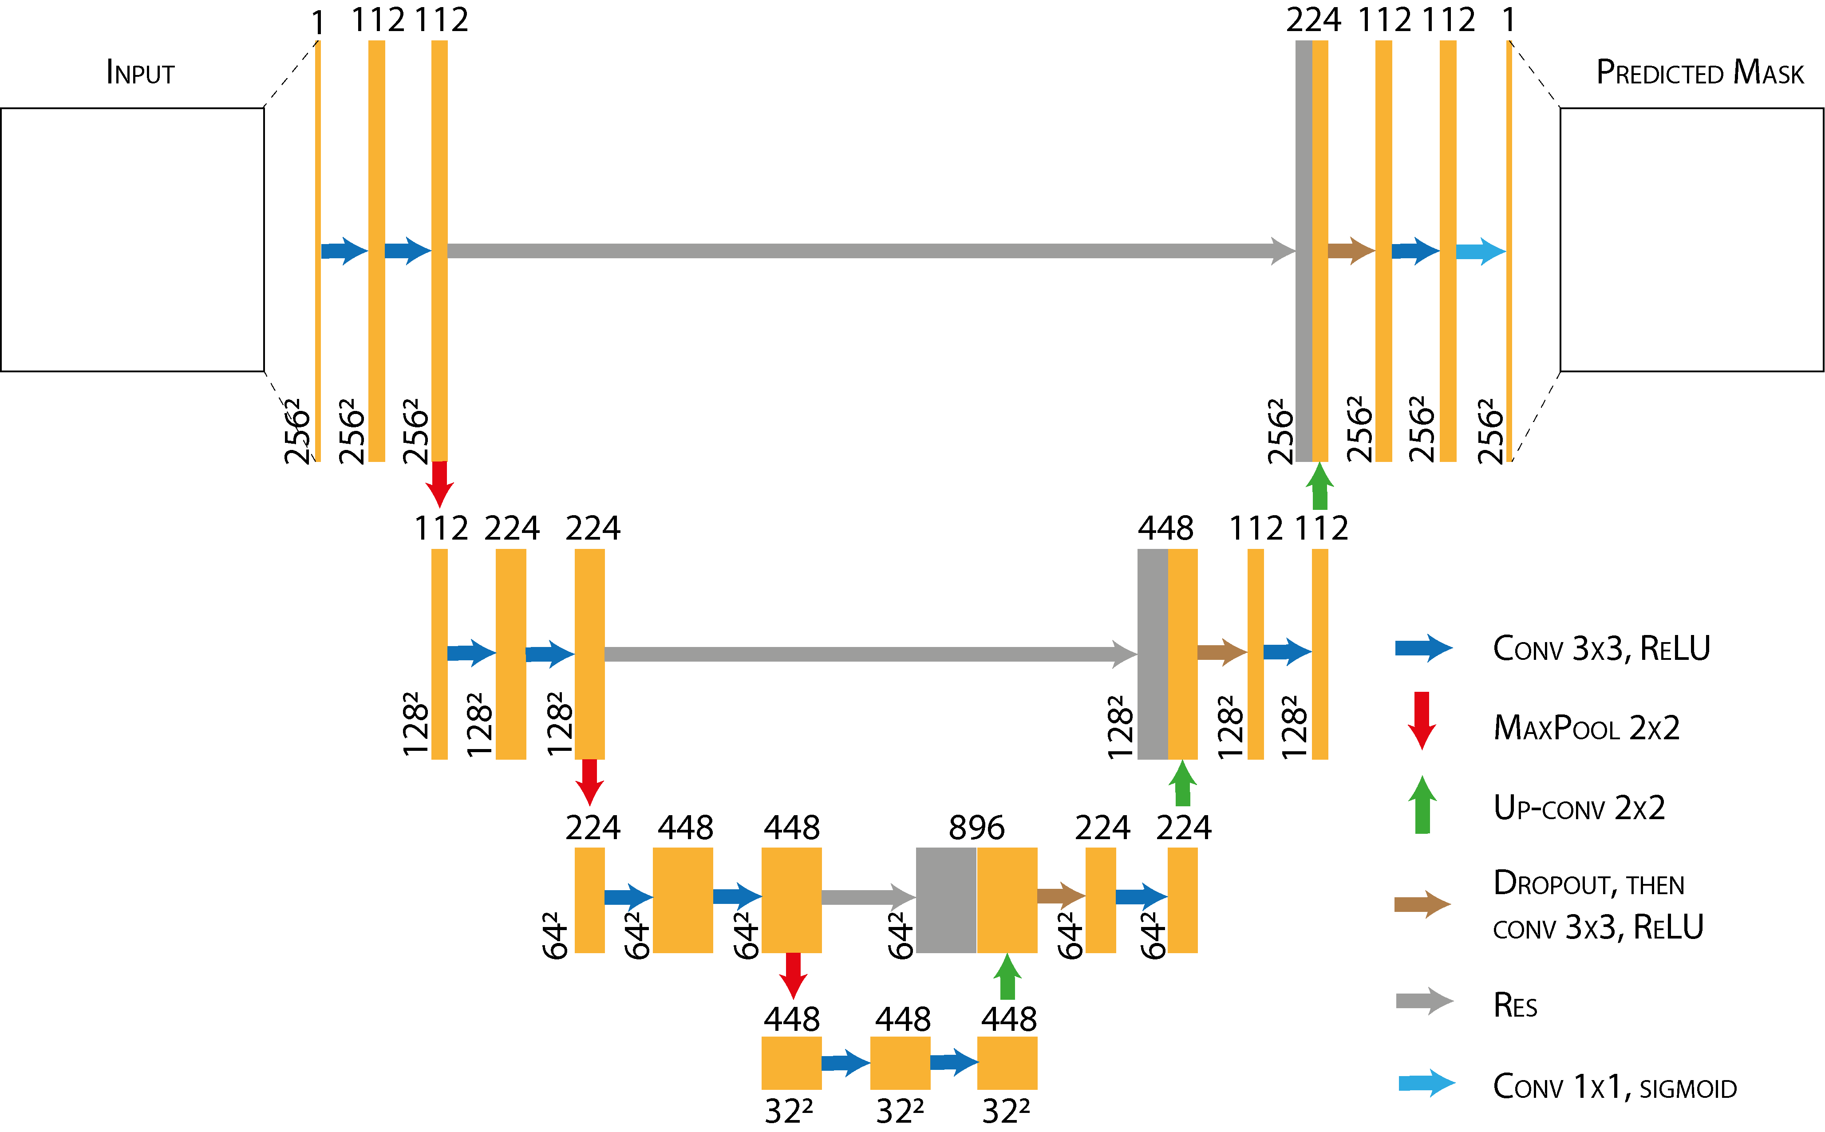
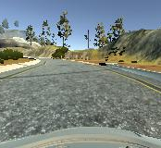

U-NET schéma

Slide 16
Segmentation & conduite autonome
Des questions ?

